Slide 1
Нейродинамическая гимнастика как средство коррекции речи детей дошкольного возраста. Воспитатель: Чиркова Д.С.

Slide 2
Нейрогимнастика представляет собой комплекс телесно-ориентированных упражнений, позволяющих через тело мягко воздействовать на мозговые структуры.

Slide 3
Нейрогимнастика для мозга в педагогике относится к кинезиологическим упражнениям. Кинезиология (от греческих «кинезис» — движение, «логос» — знание) — это наука, изучающая развитие головного мозга через движения. Кинезиология помогает сбалансировано развивать оба полушария головного мозга. Гимнастика для мозга для маленьких детей — это простые упражнения, которые направлены на повышение навыка целостного развития мозга. Комплекс упражнений эффективно оптимизирует интеллектуальный процесс, а также повышает умственную работоспособность малыша. Детская тренировка мозга способствует улучшению мыслительной деятельности, синхронизации работы полушарий, восстановлению речевых функций.

Slide 4
Задача нейрогимнастики - синхронизировать работу двух полушарий
Хорошее интеллектуальное развитие обеспечивается нам не размером мозга, а количеством нервных связей между структурами мозга и хорошим мозговым кровообращением. Именно с помощью движения мы создаём новую нейронную связь. Когда мы получаем сенсорный стимул и в ответ начинаем движение, происходит образование новой нервной связи. Без движения это просто невозможно.

Slide 5
Полушария головного мозга
Основные различия в работе полушарий головного мозга человека впервые обнаружил американский ученый, лауреат Нобелевской премии Р. Сперри.
В своих работах он показал, что правое и левое полушария мозга разделяют между собой обязанности: левое полушарие решает логические, математические задачи, а правое – творческие.

Slide 6
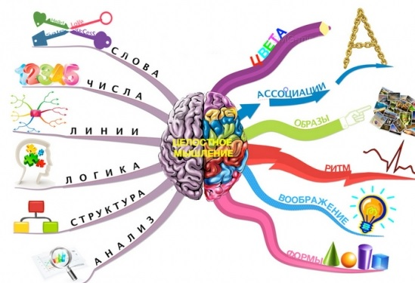
Обучая левое полушарие, вы обучаете только левое полушарие. Обучая правое полушарие, вы обучаете весь мозг! И. Соньер

Slide 7
Чем полезна нейродинамическая гимнастика
Нейродинамическая гимнастика для детей дает возможность решить массу конкретных задач, а не только усилить межполушарное взаимодействие.
Польза состоит в следующем:
стимулирует память, мыслительную деятельность;
помогает получить энергию, необходимую для обучения;
снижает утомляемость;
улучшает моторику, как мелкую, так и крупную;
благоприятно сказывается на процессе письма/чтения;
повышает продуктивную работоспособность;
формирует уверенность в себе при публичных выступлениях, что непременно будет необходимо в школе, когда ребенку нужно будет читать доклад перед аудиторией, а также сдавать экзамены;
повышает иммунитет.

Slide 8
Комплексы нейродинамической гимнастики представлены двумя блоками
Психомоторный блок – упражнения, которые позволяют улучшить сенсомоторную и пространственную координацию, повысить возможности произвольного внимания, усидчивости, развить зрительно – моторную координацию, расширить взаимосвязи и баланс активности между правым и левым полушариями.
Мануальный блок - это специальные игры и упражнения, позволяющие повысить способность мозга ребенка к интегрированной работе с помощью движения пальцев и кистей рук, движений тела.

Slide 9
Виды упражнений:
-Растяжки – нормализуют гипертонус и гипотонус мышц опорно- двигательного аппарата. - Глазодвигательные упражнения – позволяют расширить поле зрения, улучшить восприятие, развивают межполушарное взаимодействие и повышают энергетизацию организма. - Телесные движения – развивают межполушарное взаимодействие, снимаются непроизвольные, непреднамеренные движения и мышечные зажимы. - Упражнение для развития мелкой моторики – стимулируют речевые зоны головного мозга. - Массаж – воздействует на биологически активные точки. - Упражнения на релаксацию – способствуют расслаблению, снятию напряжения

Slide 10
Общие рекомендации по проведению нейродинамической гимнастики:
Гимнастику лучше проводить ежедневно по 10-20 минут в первой половине дня, возможно внесение изменений с учётом возраста, состояния здоровья и потребностей ребенка.
Во время проведения гимнастики необходимо исключить все отвлекающие факторы: посторонние разговоры, работающий телевизор, игрушки и т.д.
При выполнении заданий психомоторного блока предложите ребенку начинать выполнение задания с «удобной руки» - ведущей (правой или левой).
При выполнении заданий «неудобной» рукой допустимы неровности и отклонения от линий.
Совместная игра ребенка и взрослого.

Slide 11
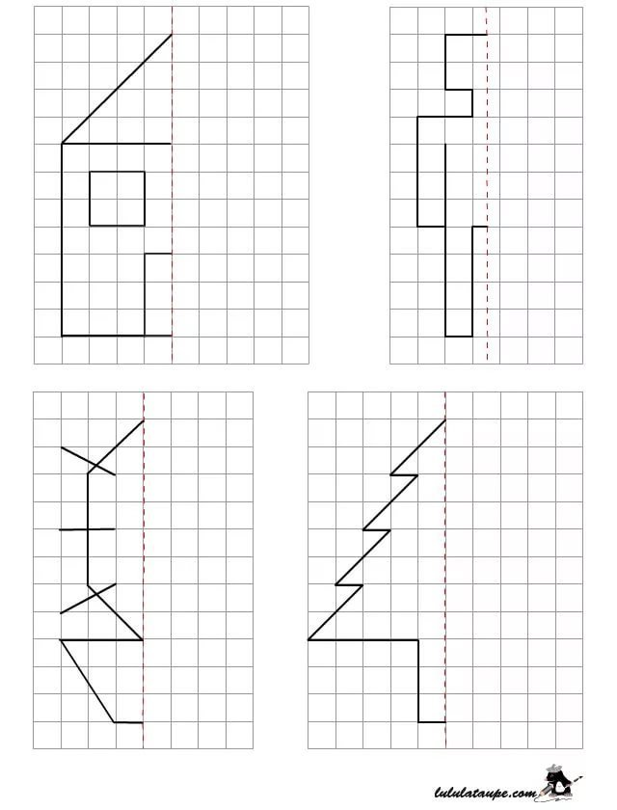
ЗЕРКАЛЬНОЕ РИСОВАНИЕ
Улучшает координацию «рука-глаз» и выполнение творческих заданий. Интегрирует работу обоих полушарий мозга, способствует развитию координации движений всего тела, способствует творческому самовыражению, пространственному видению.

Slide 12
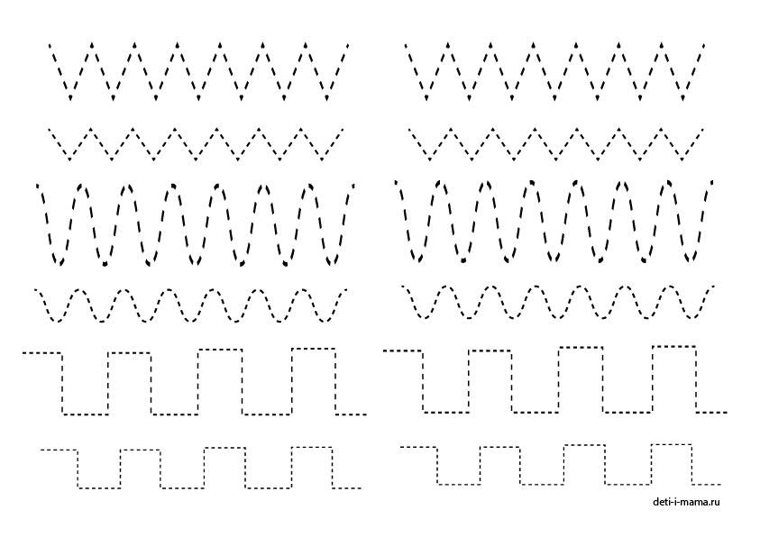
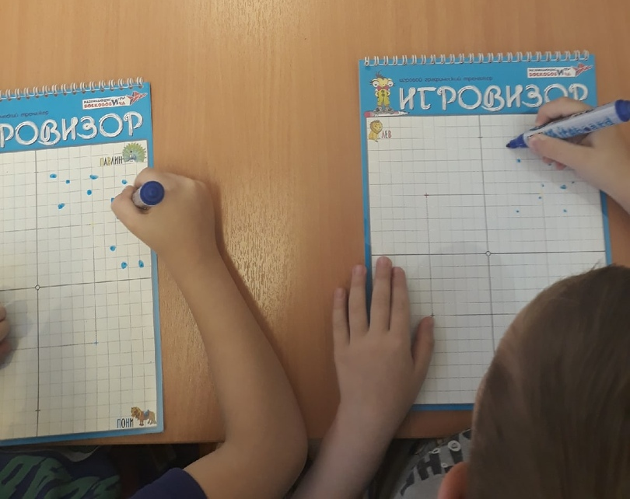
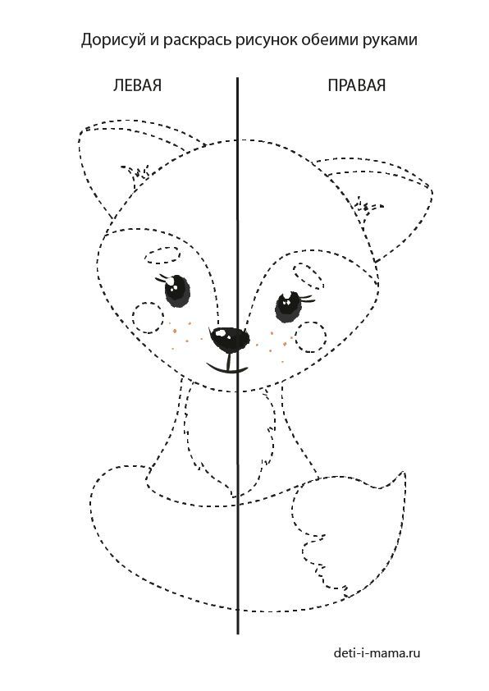
Психомоторный блок
Правой рукой ставить точки в квадрате в течение 30 секунд.
Затем левой рукой и двумя руками одновременно.
Лабиринты одновременно правой и левой рукой

Slide 13
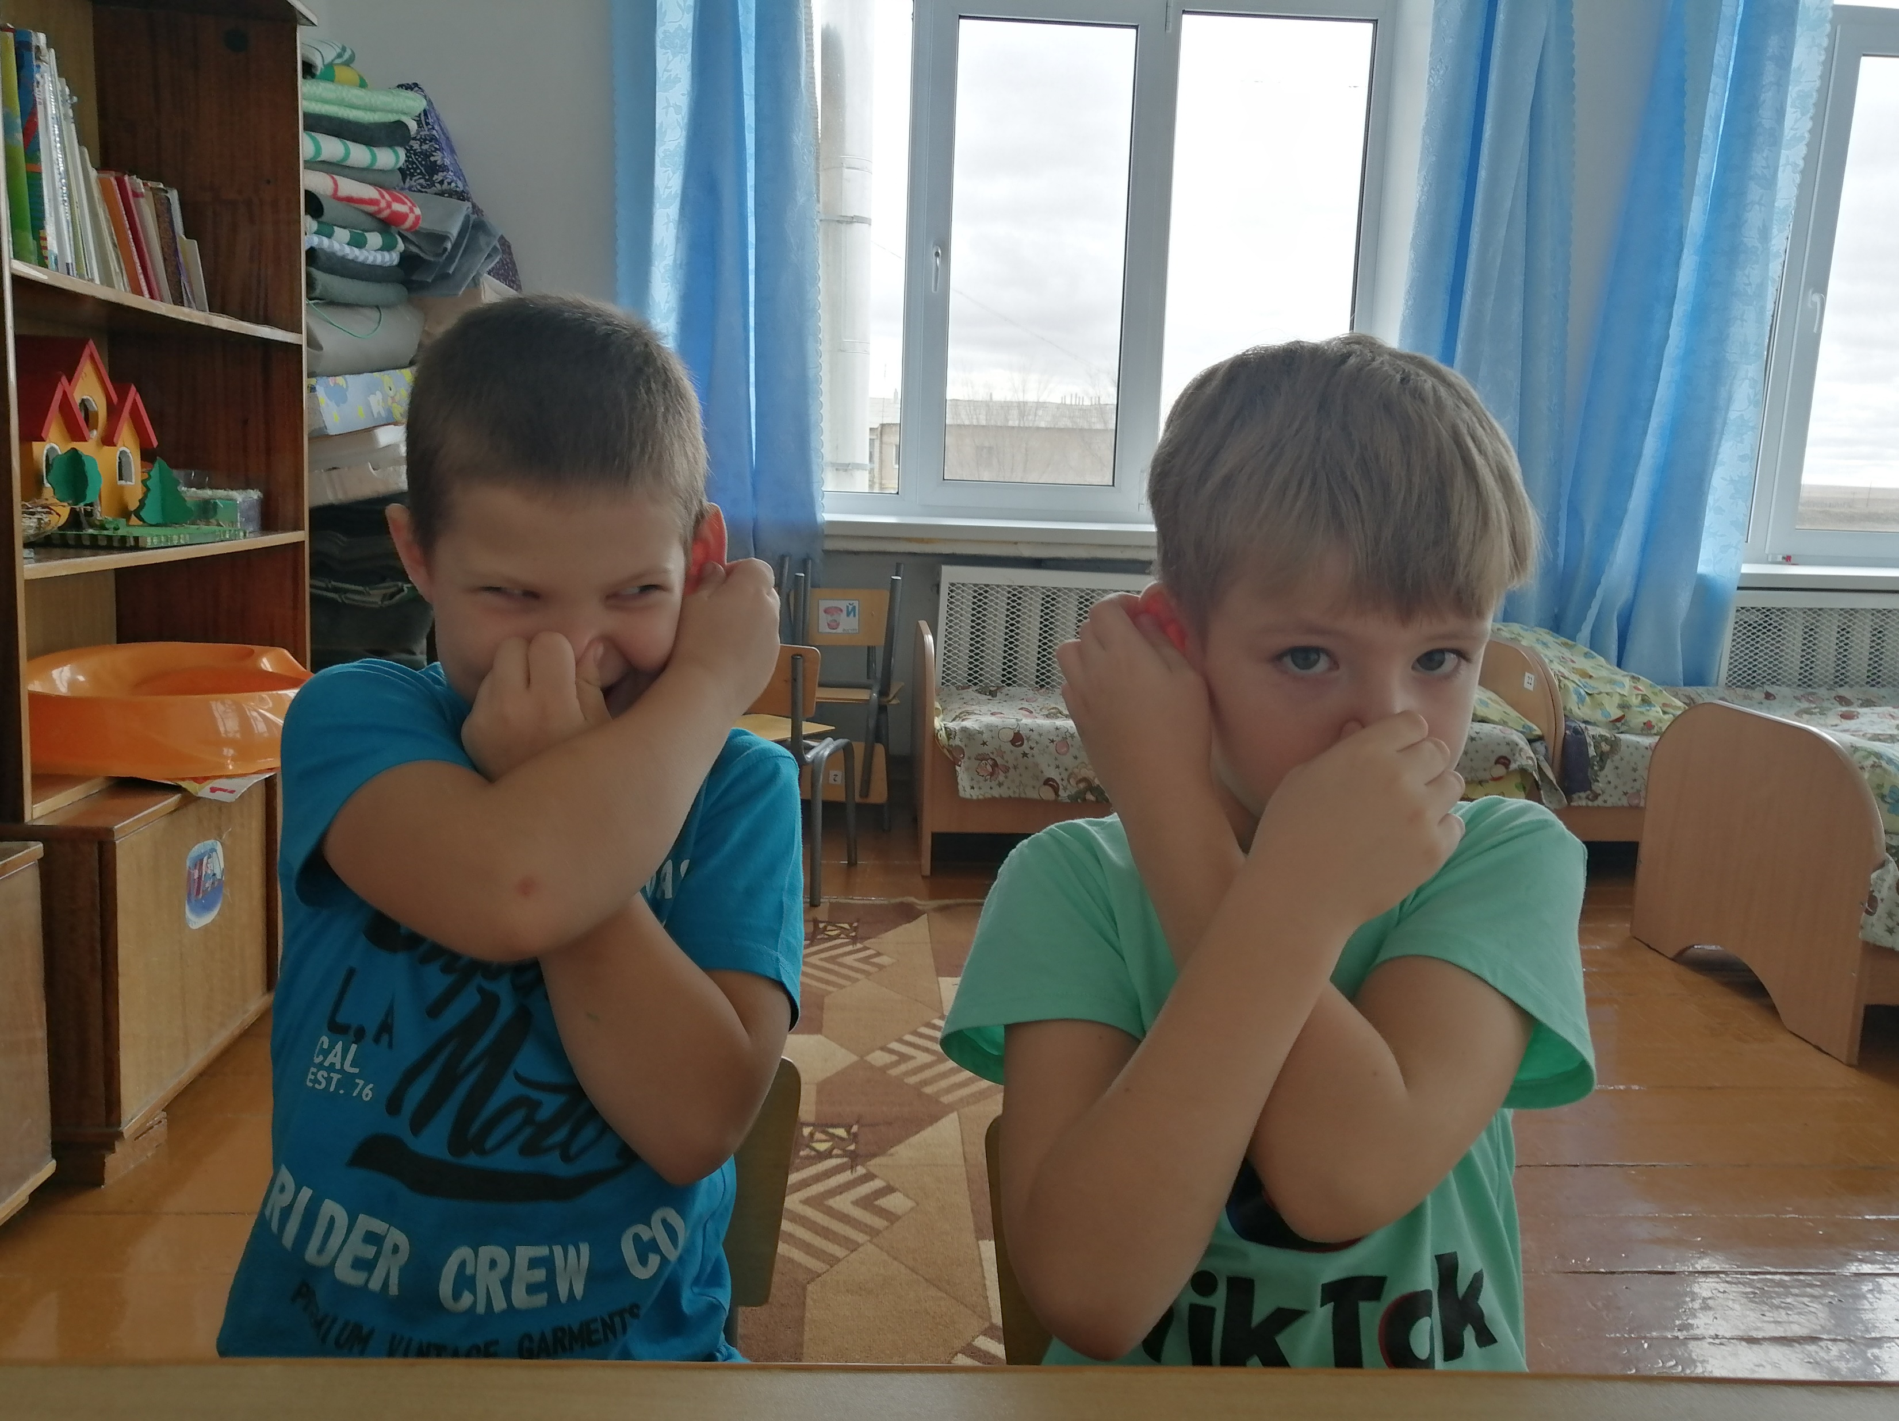
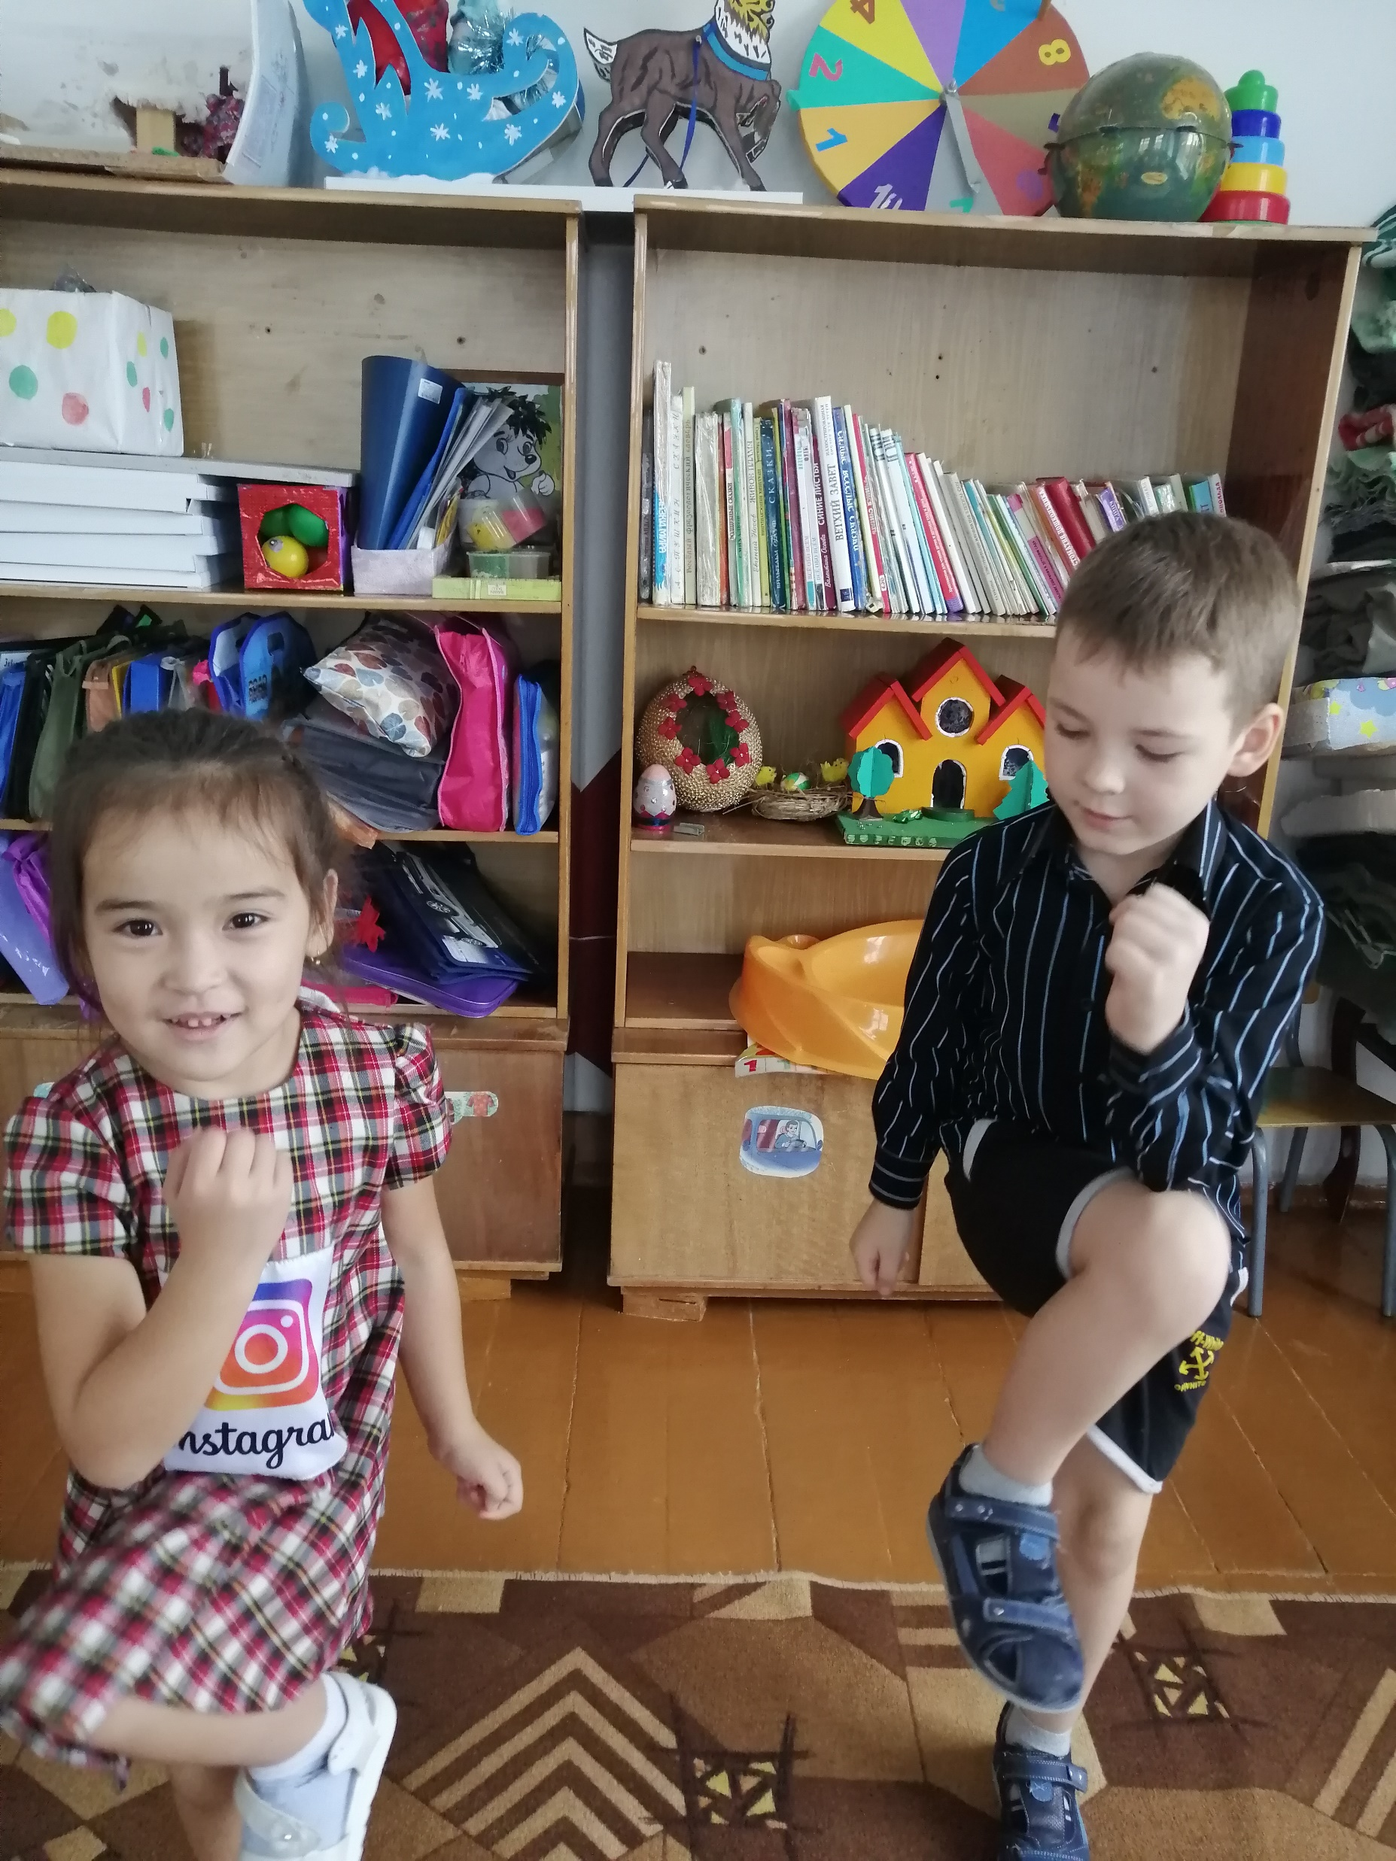
Перекрёстные упражнения Эти упражнения интегрируют работу полушарий головного мозга, способствуют развитию координации движений и ориентировки в пространстве, делают более успешными приобретение навыков чтения, письма, слушания, усвоения новой информации.
«Ухо-нос» (с хлопком и без) «Локоть- колено»

Slide 14
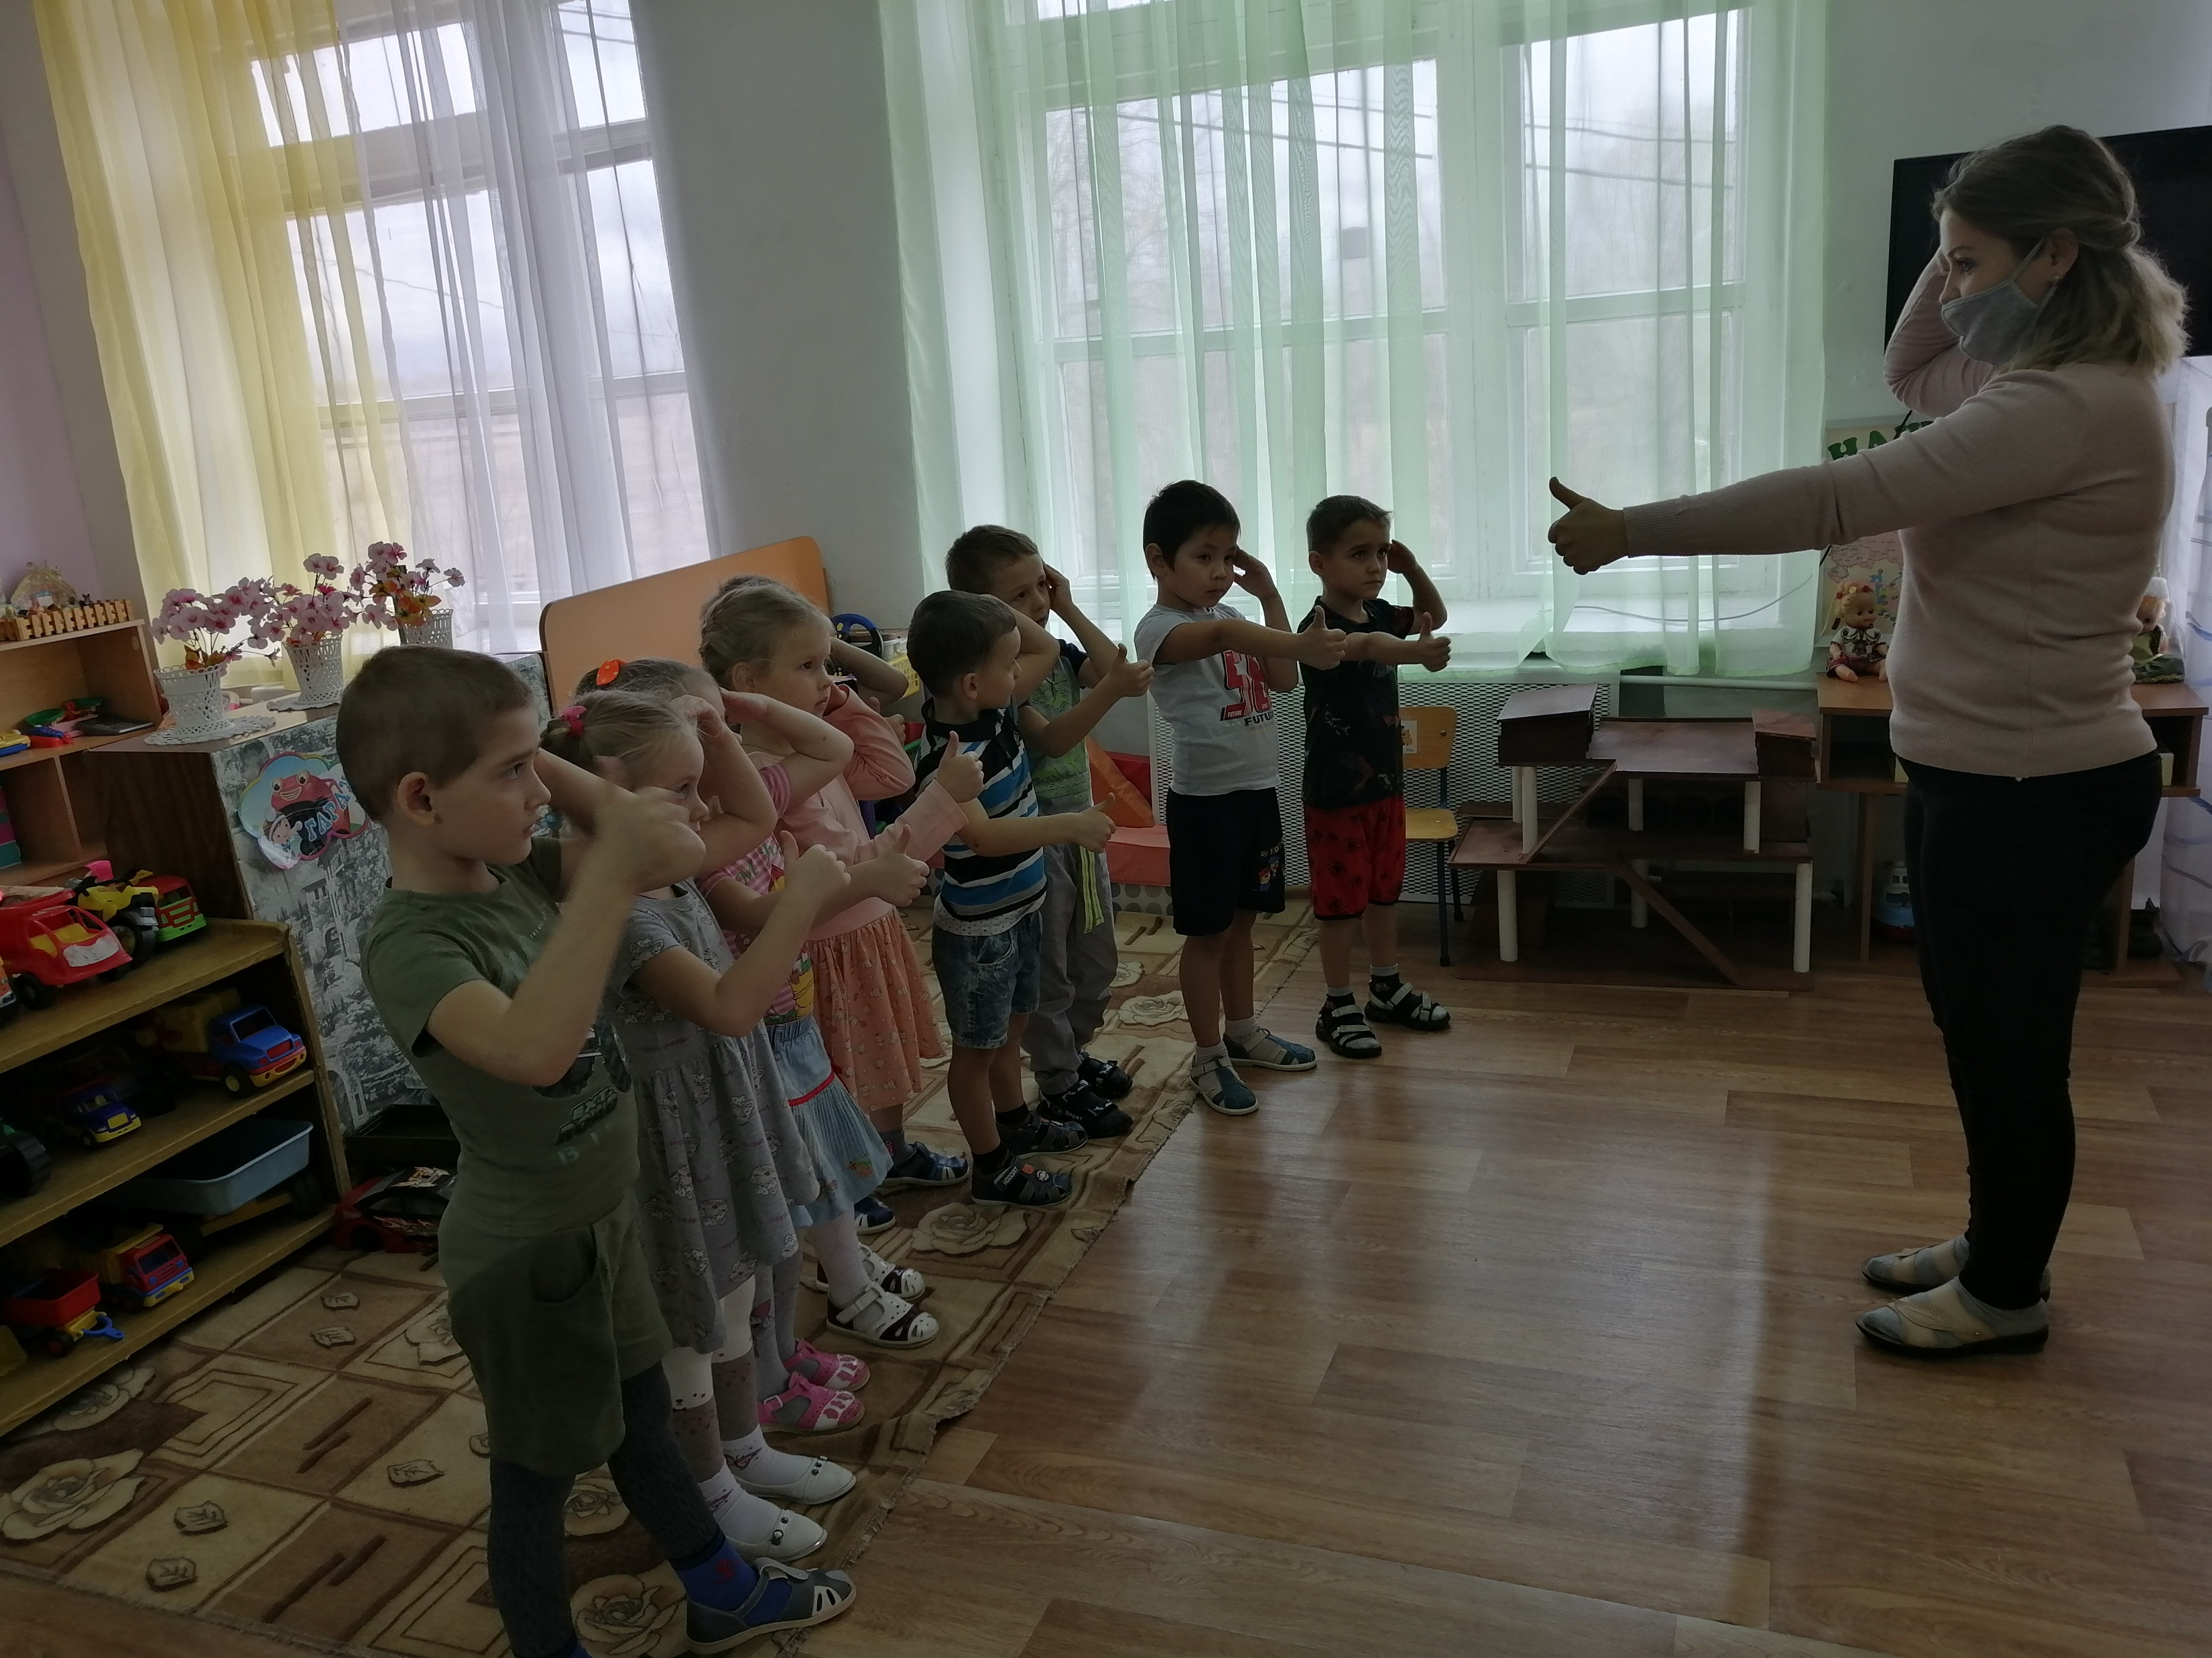
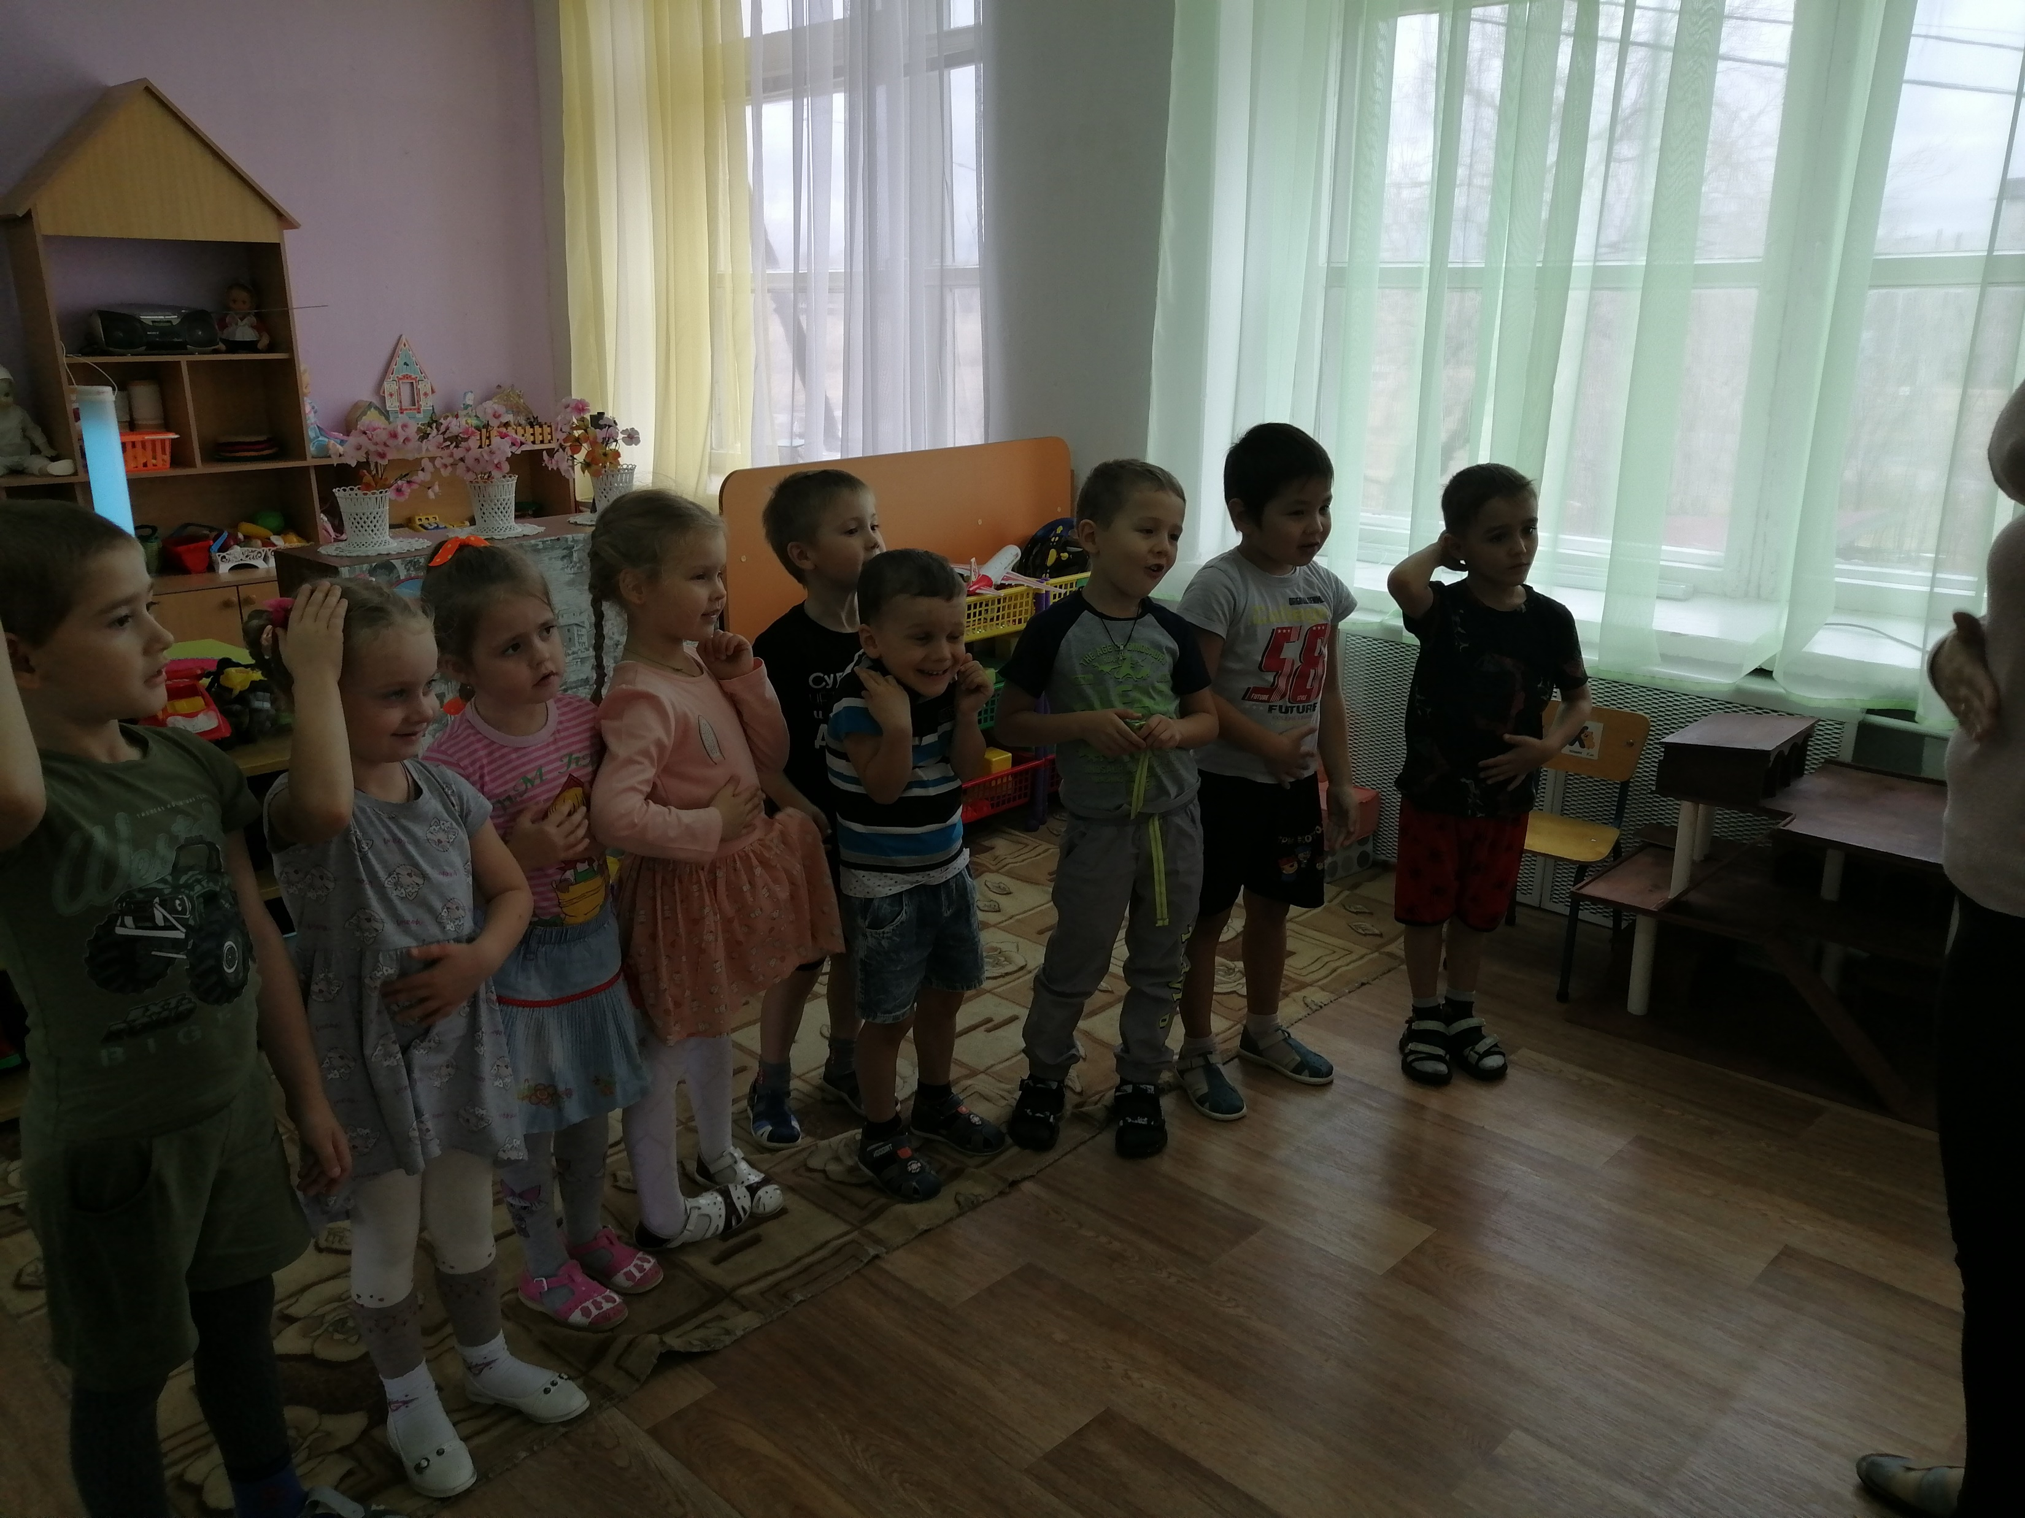
Телесные упражнения Односторонние Синхронизация работы полушарий головного мозга, улучшение психоэмоционального состояния, координация движений, повышение самооценки. «Капитан-молодец!» (смена жестов) «Я- хороший» (смена движений)

Slide 15
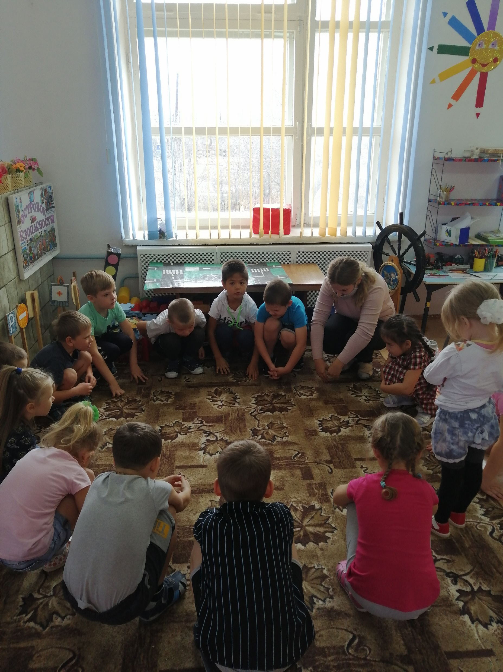
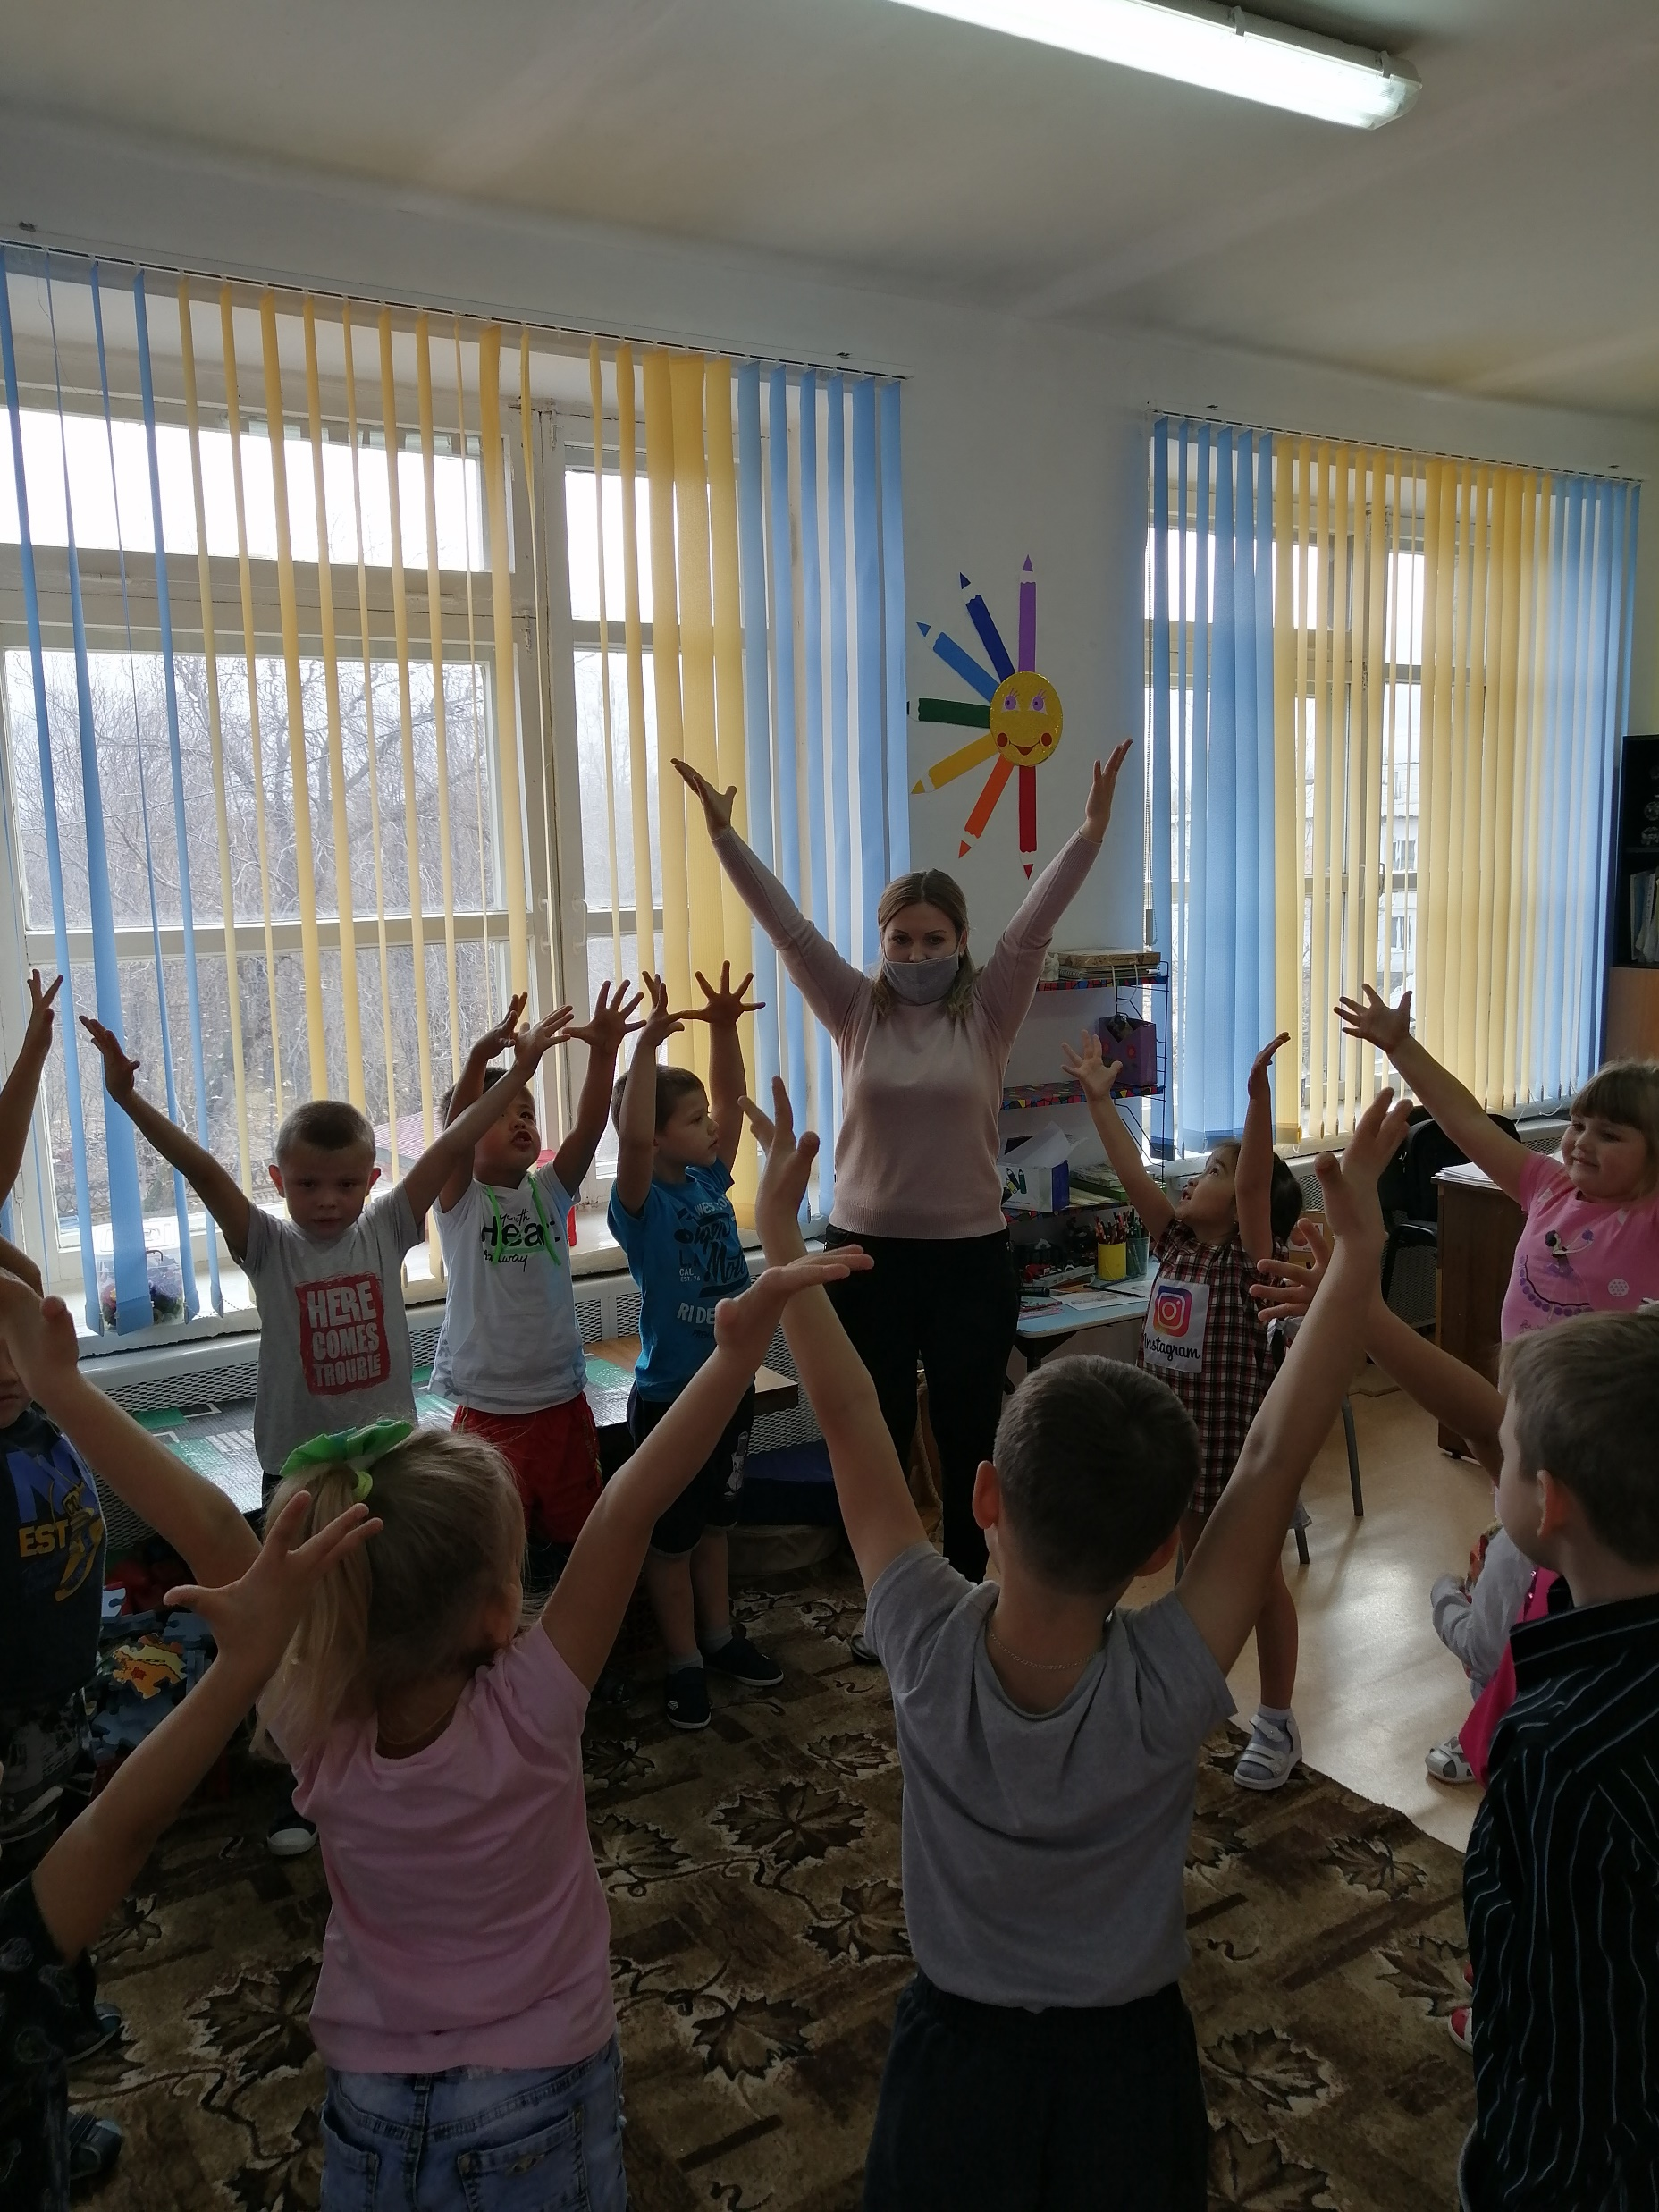
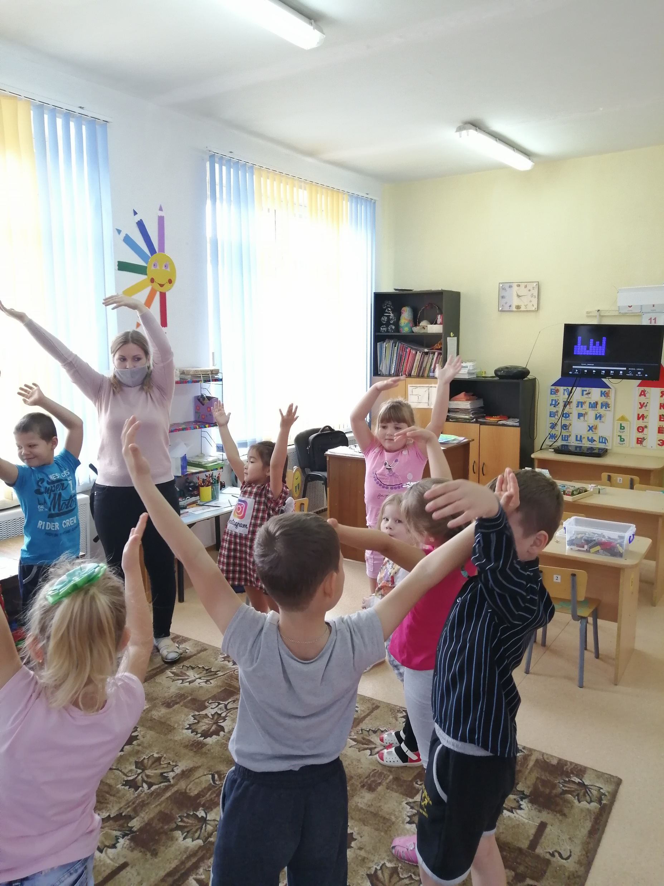
Упражнение на растяжку «Дерево» нормализует гипертонус и гипотонус мышц опорно- двигательного аппарата.
Сидя на корточках, спрячьте голову в колени. Колени обхватите руками. Это семечко, которое постепенно прорастает и превращается в дерево. Медленно поднимайтесь на ноги, затем распрямляйте туловище, вытягивайте руки вверх. Напрягите тело и вытяните его вверх. Подул ветер, раскачивайте тело, имитируя дерево. Под влиянием этого упражнения в организме происходят положительные структурные изменения. При этом сила, равновесие, подвижность, пластичность нервных процессов осуществляется на более высоком уровне.

Slide 16
Упражнения на развитие мелкой моторики: «Колечки», «Цепочка», «Заяц-Класс», «Кулак- ребро-ладонь» и др. Цель- развитие межполушарного взаимодействия (мозолистое тело, произвольность и самоконтроль, стимулируют работу речевых центров)

Slide 17
Спасибо за внимание!

